Slide 1
МБДОУ «ЯСЛИ-САД КОМПЕНСИРУЮЩЕГО ТИПА ДЛЯ ДЕТЕЙ С НАРУШЕНИЕМ
ОПОРНО-ДВИГАТЕЛЬНОГО АППАРАТА №167 ГОРОДА ДОНЕЦКА»
ПРЕЗЕНТАЦИЯ
ДИДАКТИЧЕСКОГО ПОСОБИЯ ПО ОЗНАКОМЛЕНИЮ ДЕТЕЙ С ОКРУЖАЮЩИМ МИРОМ
«Модный гардероб для Кати»
ПОДГОТОВИЛИ:
Воспитатель Донецкая М.В.
Воспитатель Горбань Л.А.
Старший воспитатель Ремизова Е.В.

Slide 2
Дидактическая игра занимает особое место в игровой деятельности детей дошкольного возраста. Она является потребностью растущего детского организма. В игре вырабатываются у ребят организационные навыки, развивается выдержка, умение взвешивать обстоятельства. Игра является средством воспитания, когда она включается в целостный педагогический процесс. Именно поэтому при выборе формы оформления дидактического пособия по ознакомлению детей с окружающим мы выбрали дидактическую игру.
Данное пособие предназначено для работы с детьми 4-6 лет, может использоваться как индивидуально, так и для работы с группой детей.
ЦЕЛИ ДИДАКТИЧЕСКОГО ПОСОБИЯ:
многофункциональное использование обобщающего материала по теме «Одежда»;
формирование и закрепление знаний детей об одежде;
развитие эмоциональной сферы, коммуникативных, языковых, интеллектуальных способностей, формирование всех психических процессов и положительно – эмоционального восприятия окружающего мира;
.

Slide 3
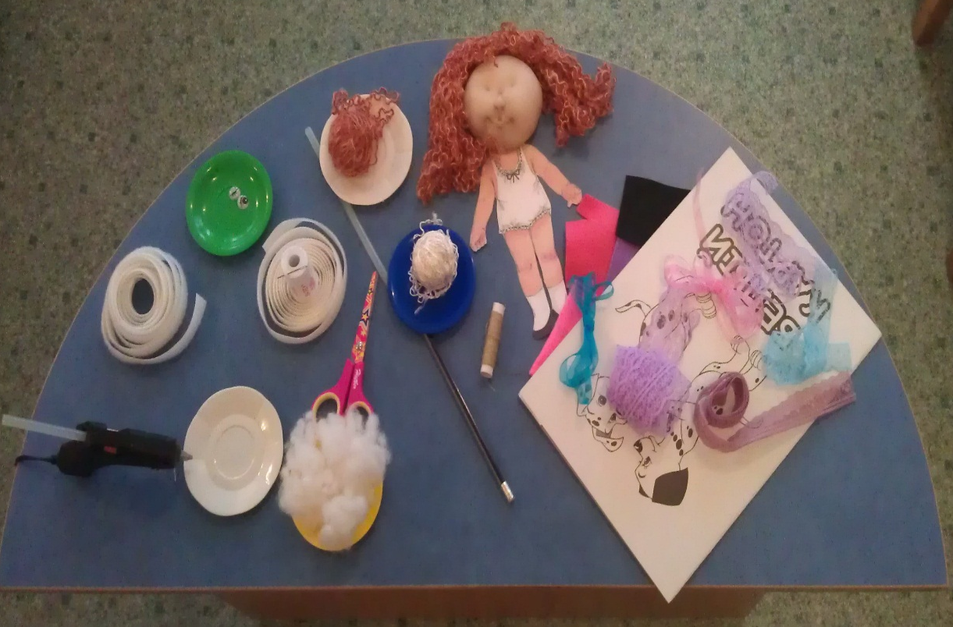
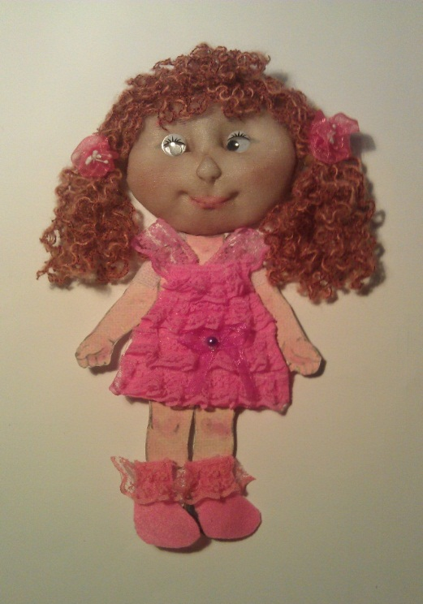
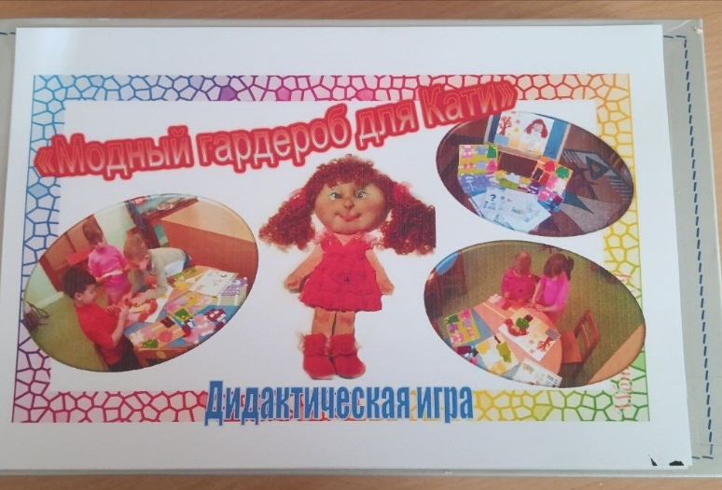
Для изготовления этого пособия нами были использованы следующие материалы:
цветной фетр
кружево
бусинки
картон
клеевой пистолет
ножницы
нитки
текстильную застежку (Veicro).
Фигурку куклы мы выполнили из картона, лицо сделали объемным, для изготовления волос использовали пряжу.
.
Для хранения пособия использовали коробку

Slide 4
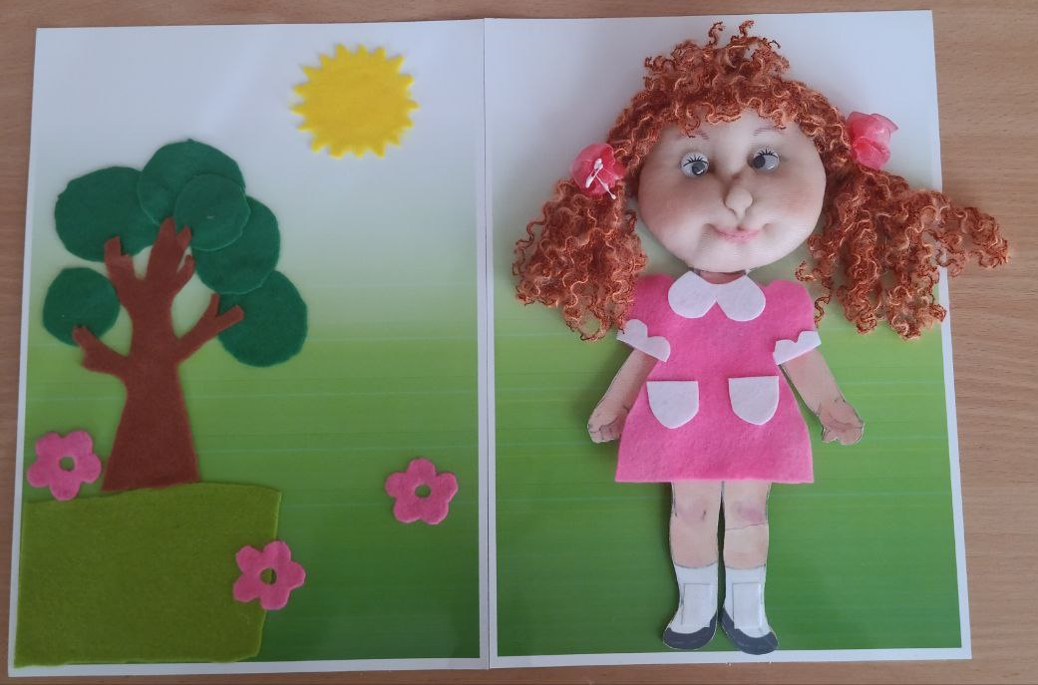
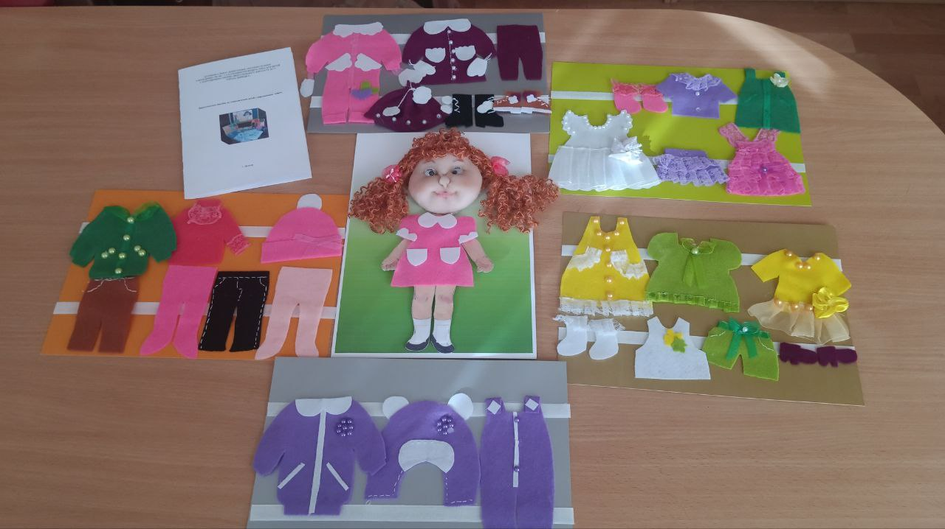
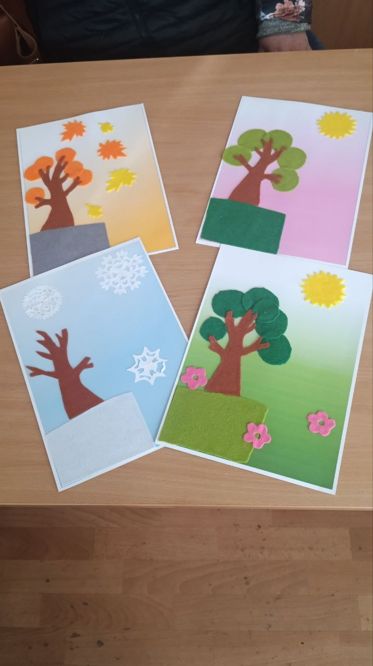
ИЗ ЦВЕТНОГО ФЕТРА ИЗГОТОВИЛИ
.
Пейзажи с изображением
времен года
Набор предметов одежды для девочки

Slide 5
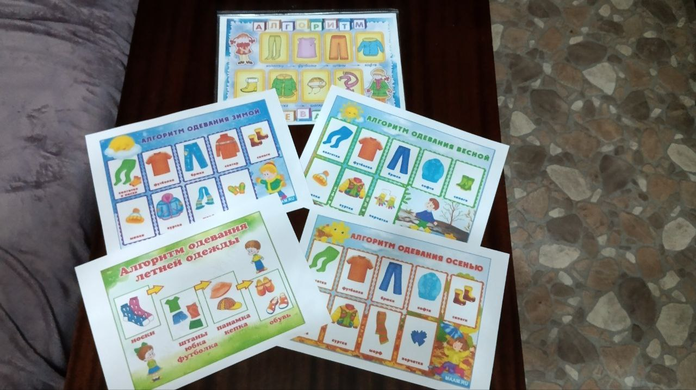
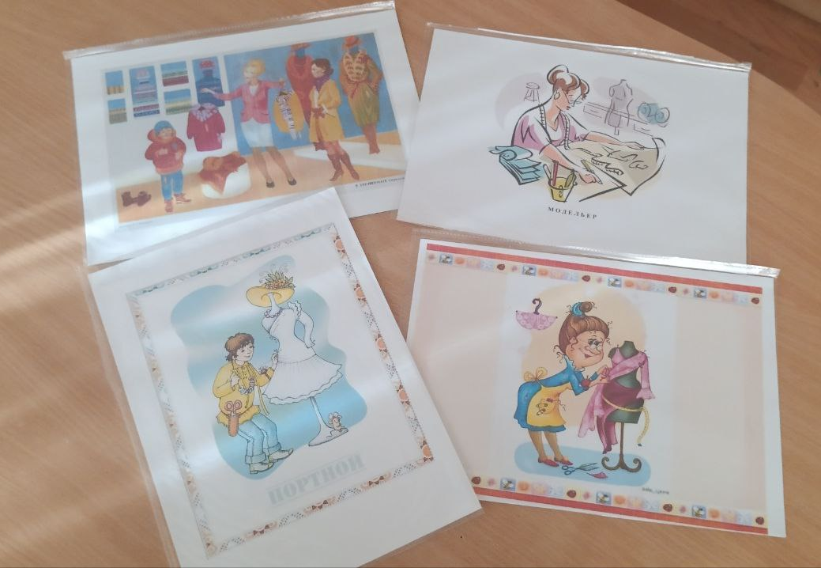
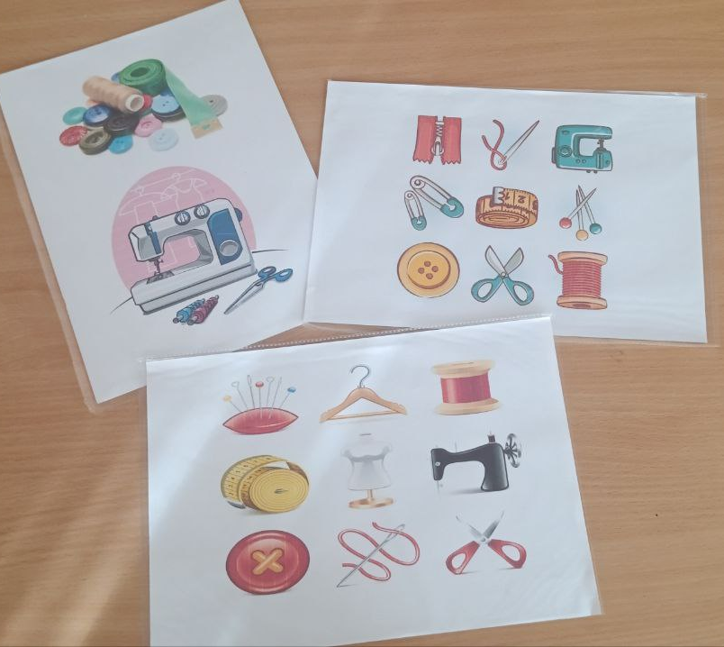
ПОДОБРАЛИ
Иллюстрации
с изображением
профессий
Иллюстрации
с алгоритмом
одевания в различные сезоны
.
Предметные картинки

Slide 6
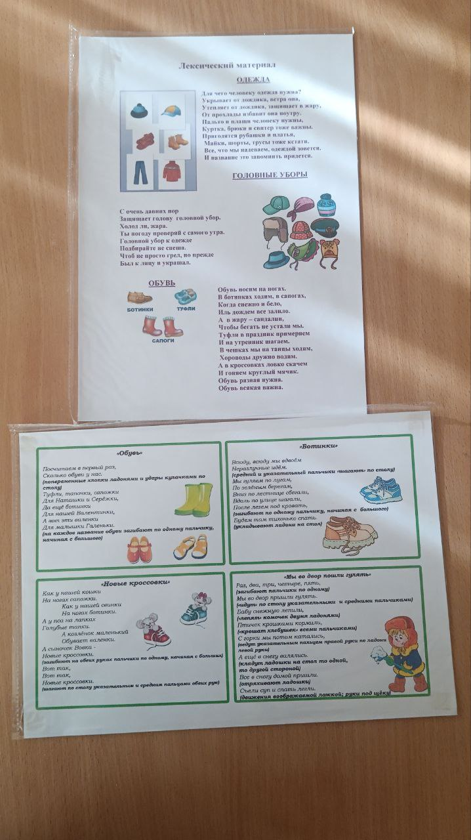
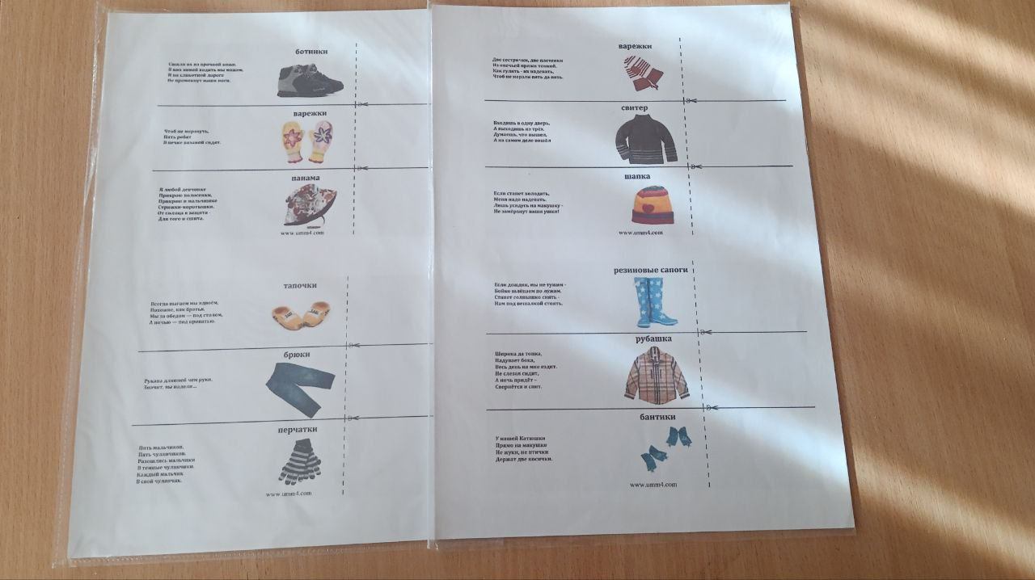
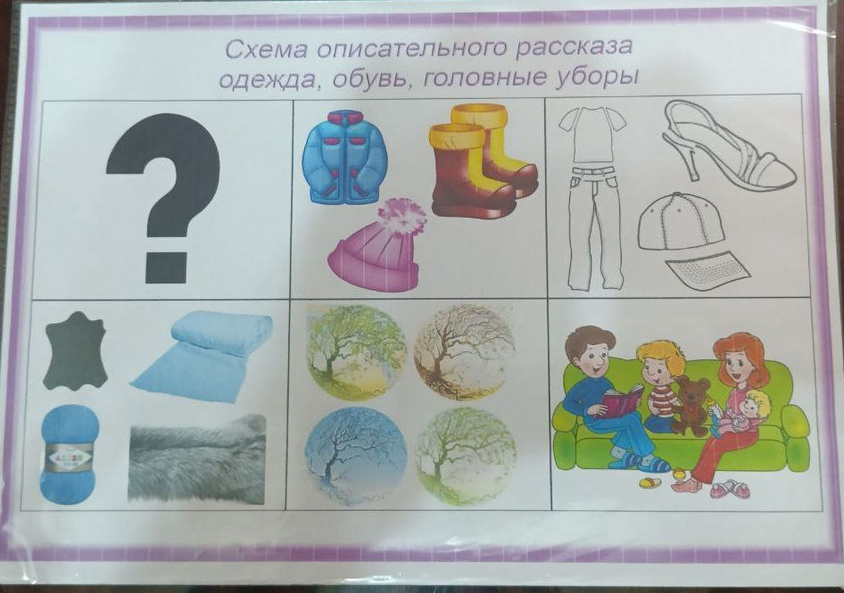
В КОМПЛЕКТ ИГРЫ ВХОДИТ
.
Мнемотаблица для составления описательного рассказа одежда, обувь, головные уборы
Подборка лексического материала
по теме «Одежда»:
загадки, стихотворения

Slide 7
Данное дидактическое пособие помогает решать следующие ЗАДАЧИ:
актуализировать знания детей об одежде;
формировать умение более точно характеризовать предмет одежды;
закреплять классификацию одежды (летняя, зимняя, демисезонная, праздничная);
закреплять признаки времен года, формировать умение подбирать одежду по сезону,
беречь своё здоровье; закреплять алгоритм одевания; совершенствовать речь детей, обогащать словарный запас детей; развивать интерес к различным профессиям;
развивать мелкую моторику;
формировать умение следить за своим внешним видом, чистотой и опрятностью одежды;
содействовать творческому использованию в играх представлений об окружающей жизни;
воспитывать уважительное отношение к труду людей разных профессий, чувство вкуса, чувство стиля.
.
Дидактический материал в пособии
подобран с учетом интеграции
всех образовательных областей

Slide 8
Данное пособие можно использовать
в разных вариантах игр
«Подберем Кате одежду» - учить называть предметы одежды, последовательно одевать куклу
«Подбери по цвету» - учить детей подбирать предметы одинакового цвета, распределять по признаку одинакового цвета, учить, правильно называть цвет, используя словосочетания слов, названий предмета и цвета.
«Оденем Катю по сезону» - закрепить названия и признаки времен года; формировать навык последовательных действий одевания на прогулку с использованием алгоритма одевания. Продолжать учить детей запоминать и называть предметы сезонной одежды, знать ее назначение.
«Наряди Катю на праздник» - учить детей подбирать праздничную одежду.
«Ателье для кукол»- формировать представление о работе ателье, о трудовых навыках модельера, закройщика, портного, орудиях их труда.
.
Можно так же предложить детям следующие дидактические упражнения:
«Назови одежду», «Один – пара», «Большой – маленький», «Узнай по
описанию», «Опиши предмет одежды», «Загадки и отгадки», «Какой
предмет лишний», «Один – много», «Назови ласково» и др.

Slide 9
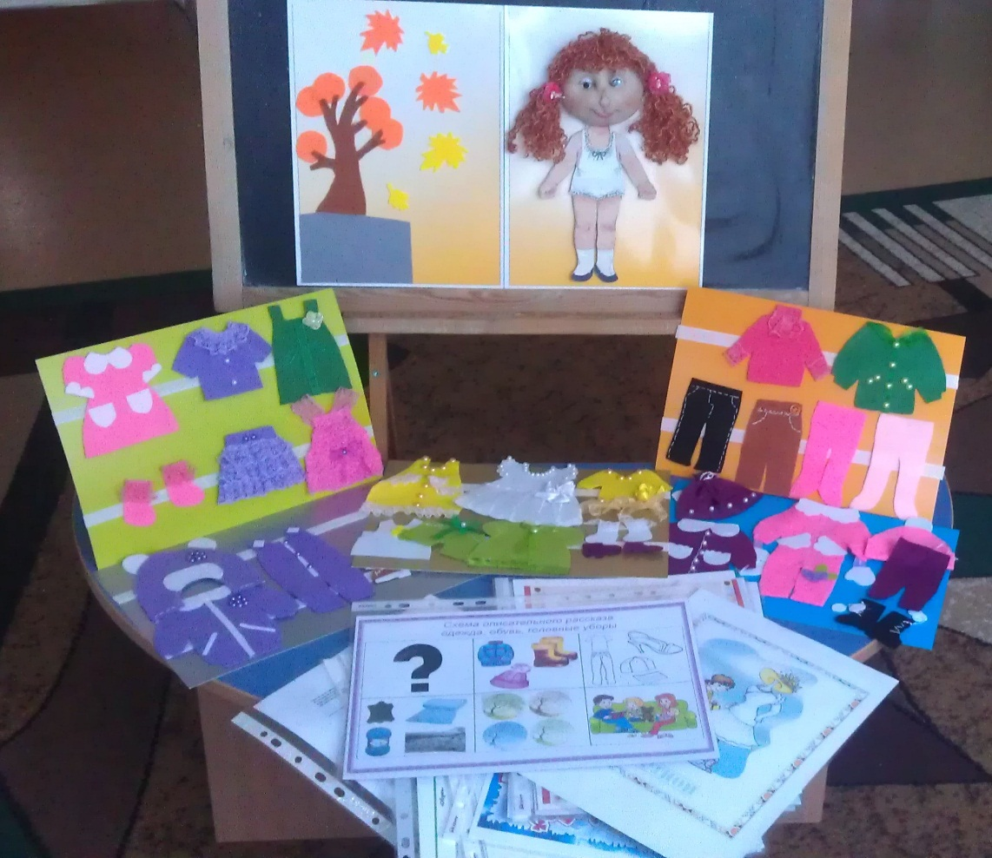
Предложенная нами игра многофункциональна - формирует и закрепляет знания детей об одежде, развивает эмоциональную сферу, коммуникативные, языковые, интеллектуальные способности, формирует все психические процессы.
.

